Slide 1
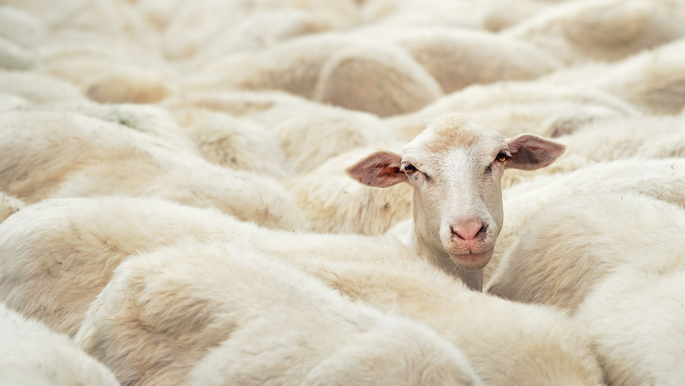
ENCONTRO 1: FUNDAMENTOS DA LIDERANÇA SERVIDORA
De Ovelha a Trabalhador: O Coração do Líder que Serve

Slide 2

🙏 SLIDE 1: ABERTURA
BEM-VINDOS!
Curso de Formação em Liderança Servidora
ADMC Sede - 2026
“A seara é grande, mas poucos são os trabalhadores. Roguem, pois, ao Senhor da seara que envie trabalhadores para a sua seara.”
Mateus 9:37-38

Slide 3

📖 SLIDE 2: O QUE JESUS NOS ENSINOU
Perceba o detalhe…
Jesus NÃO pediu que orássemos por mais ovelhas.
Ele pediu por TRABALHADORES.
Pessoas maduras o bastante para carregar parte da missão.

Slide 4

💡 SLIDE 3: O GRANDE AJUSTE
A colheita não está parada por falta de gente.
Está parada por falta de líderes preparados para colher.

Slide 5
⚠️ SLIDE 4: UMA PERGUNTA DIRETA
Se você morresse hoje…
Quem ficaria no seu lugar?
Se não há ninguém pronto, a responsabilidade é sua.
O papel do líder não é apenas conduzir o rebanho,
é preparar sucessores.

Slide 6
🎯 SLIDE 5: NOSSO OBJETIVO HOJE
Ao final deste encontro, você será capaz de:
✅ Identificar a diferença entre ovelha e trabalhador
✅ Compreender a identidade do líder servo
✅ Cuidar de pessoas, não apenas de funções
✅ Reconhecer comportamentos de ponte ou barreira

Slide 7
📌 BLOCO 1: A IDENTIDADE DO LÍDER

Slide 8
🕊️ SLIDE 6: ONDE A LIDERANÇA COMEÇA?
A liderança começa no CORAÇÃO
Não no cargo.
Não na habilidade.
Não na experiência.
No coração transformado por Cristo.

Slide 9
OVELHAS | TRABALHADORES
Precisam de pastoreio | Precisam de aperfeiçoamento
Precisam de consolo | Precisam de desafio
Precisam de cuidado | Precisam de propósito
São alimentadas | São capacitadas
Recebem direção | Recebem delegação
SLIDE 7: A DIFERENÇA FUNDAMENTAL

Slide 10

🌉 SLIDE 8: TODO LÍDER É UMA PONTE
Você conecta:
Coração do PASTOR ⟷ Coração dos SERVOS
Quando você comunica a visão…
Quando você motiva o time…
Quando você intercede pelos liderados…
Você ajuda a igreja a permanecer saudável, unida e frutífera.

Slide 11
SLIDE 9: O QUE O LÍDER NÃO É
❌ Um chefe que manda
❌ Um gestor de tarefas
❌ Um super-ovelha que faz tudo
❌ Um controlador que centraliza

Slide 12
SLIDE 10: O QUE O LÍDER É
✅ Uma ponte que conecta
✅ Um servo que lidera pelo exemplo
✅ Um formador que multiplica
✅ Um pastor de outros líderes

Slide 13
🔥 SLIDE 11: SERVIR LIDERANDO, LIDERAR SERVINDO
“Quem quiser tornar-se importante entre vocês deverá ser servo; e quem quiser ser o primeiro deverá ser escravo de todos.”
Marcos 10:43-44
Liderar é continuar servindo,
só que de um nível mais profundo.

Slide 14
SLIDE 12: SUA MAIOR FERRAMENTA
O EXEMPLO
A equipe não precisa de um chefe.
Precisa de um líder que serve com amor
e conduz com propósito.

Slide 15
SLIDE 13: REFLEXÃO PESSOAL
Pergunte-se:
Como as pessoas me veem: como chefe ou como servo?
Estou formando pessoas ou apenas usando pessoas?
Minha liderança multiplica ou centraliza?
Sou uma ponte ou uma barreira?

Slide 16
☕ INTERVALO (15 minutos)

Slide 17
📌 BLOCO 2: CUIDANDO DE PESSOAS, NÃO DE FUNÇÕES

Slide 18
❤️ SLIDE 14: LIDERAR É CUIDAR
Ser líder de ministério não é apenas:
❌ Organizar escalas
❌ Delegar funções
❌ Cobrar resultados
É CUIDAR de:
✅ Corações
✅ Propósitos
✅ Pessoas

Slide 19
SLIDE 15: O RETRATO DA EXAUSTÃO
História real:
Pastor de igreja com 3.000 pessoas
Abriu célula em casa → 70 pessoas apareceram
Mas ele já pregava em todos os cultos
E mal conversava com os 20 pastores auxiliares
Resultado: Tentou cuidar de todos,
mas parou de cuidar dos que cuidavam com ele.

Slide 20
📉 SLIDE 16: O DILEMA DE MILHARES
Quando você se ocupa tanto em atender o rebanho…
Acaba negligenciando o treinamento
dos líderes que deveriam estar
atendendo junto com você.

Slide 21
🧠 SLIDE 17: TRATE CADA UM CONFORME SUA MATURIDADE
Ovelhas precisam de:
Pastoreio constante
Direção clara
Cuidado próximo
Correção gentil
Líderes precisam de:
Aperfeiçoamento contínuo
Desafios crescentes
Autonomia supervisionada
Feedback franco

Slide 22
SLIDE 18: SINAIS DE QUE VOCÊ ESTÁ TRATANDO LÍDER COMO OVELHA
⚠️ Ele sempre depende de você para tomar decisões
⚠️ Não assume responsabilidade pelos resultados
⚠️ Busca consolo ao invés de direção
⚠️ Não desenvolve novos líderes abaixo dele
⚠️ Fica paralisado sem sua presença

Slide 23
SLIDE 19: SINAIS DE LIDERANÇA SAUDÁVEL
✅ Toma decisões alinhadas com a visão
✅ Assume responsabilidade com maturidade
✅ Busca desafios e crescimento
✅ Está formando outros líderes
✅ Opera com autonomia e prestação de contas

Slide 24
🏥 SLIDE 20: CUIDANDO DA ALMA DO LÍDER
Líderes também precisam de cuidado pastoral:
Tempo de qualidade - não apenas reuniões de trabalho
Vulnerabilidade segura - espaço para ser real
Direção espiritual - não apenas estratégica
Descanso e renovação - prevenção do burnout
Celebração das vitórias - reconhecimento genuíno

Slide 25
SLIDE 21: PERGUNTAS PARA FAZER AO LÍDER
Em vez de “Como está o ministério?”, pergunte:
Como está sua alma?
Como está sua família?
Onde você está crescendo?
O que está te desafiando?
Como posso orar por você?

Slide 26
💬 SLIDE 22: CORRIGIR SEM FERIR
Princípios bíblicos:
Em particular - preserva a dignidade
Com amor - motivado pela restauração
Com clareza - sem rodeios ou passivo-agressividade
Com esperança - aponte o caminho de crescimento
“Irmãos, se alguém for surpreendido em algum pecado, vocês, que são espirituais, deverão restaurá-lo com mansidão.”
Gálatas 6:1

Slide 27
SLIDE 23: CONFRONTAR SEM PERDER
Quando confrontar:
✅ Confirme os fatos primeiro
✅ Escolha o momento certo
✅ Fale com empatia e firmeza
✅ Foque no comportamento, não na pessoa
✅ Ofereça ajuda para crescer
✅ Acompanhe o processo de mudança

Slide 28
SLIDE 24: O EQUILÍBRIO DO LÍDER PASTOR
Você não pode:
❌ Ser tão duro que as pessoas tenham medo
❌ Ser tão suave que não haja crescimento
Você precisa:
✅ Ser firme com a visão
✅ Ser gentil com as pessoas
✅ Ser claro com as expectativas
✅ Ser generoso com a graça

Slide 29
🎯 DINÂMICA PRÁTICA: “PONTE OU BARREIRA?”

Slide 30
SLIDE 25: VAMOS PRATICAR!
Dinâmica: Ponte ou Barreira?
Objetivo: Identificar atitudes que conectam ou bloqueiam a visão
Como funciona: 1. Dividir em grupos de 4-5 pessoas 2. Cada grupo recebe situações reais 3. Discutir: “Nessa situação, fui ponte ou barreira?” 4. Compartilhar aprendizados
Tempo: 45 minutos

Slide 31
SLIDE 26: SITUAÇÃO 1
Um servo está desmotivado e reclama da escala
Perguntas para o grupo:
Como você reagiria?
O que uma ovelha faria nessa situação?
O que um líder ponte faria?
Quais perguntas você faria ao servo?
Como conectaria isso à visão maior?

Slide 32
SLIDE 27: SITUAÇÃO 2
Conflito entre dois membros da equipe
Perguntas para o grupo:
Você interviria imediatamente ou observaria?
Como ouviria ambos os lados?
Como resolveria sem criar favoritismos?
Como transformaria isso em aprendizado?
Como preveniria futuros conflitos?

Slide 33
SLIDE 28: SITUAÇÃO 3
Pastor pediu uma mudança que a equipe resiste
Perguntas para o grupo:
Como você comunicaria a mudança?
Como lidaria com a resistência?
Você é ponte ou barreira nesse momento?
Como alinharia a equipe com a visão pastoral?
Que exemplo você daria?

Slide 34
SLIDE 29: SITUAÇÃO 4
Você está sobrecarregado e precisa delegar
Perguntas para o grupo:
O que te impede de delegar?
Como identificar quem está pronto?
Como preparar alguém para assumir?
Como supervisionar sem sufocar?
Como celebrar quando alguém cresce?

Slide 35
SLIDE 30: COMPARTILHANDO APRENDIZADOS
Cada grupo compartilha:
Qual situação mais desafiou vocês?
Que comportamentos identificaram como “barreira”?
Que atitudes vocês querem mudar?
Qual compromisso prático cada um vai assumir?

Slide 36
📝 SLIDE 31: RESUMO DO ENCONTRO 1
O que aprendemos hoje:
✅ Jesus pediu trabalhadores, não apenas ovelhas
✅ A liderança começa no coração
✅ Todo líder é uma ponte
✅ Ovelhas precisam de pastoreio, líderes de aperfeiçoamento
✅ Cuidar de pessoas, não apenas de funções
✅ Ser ponte, não barreira

Slide 37

💡 SLIDE 32: PRINCÍPIOS PARA LEVAR
Grave isso no coração:
“Líder não precisa de consolo o tempo todo.
Precisa de direção, de desafio e de propósito.”
“A equipe não precisa de um chefe,
precisa de um líder que serve com amor
e conduz com propósito.”

Slide 38
🏠 SLIDE 33: TAREFA PARA CASA
Antes do próximo encontro:
Ore pelos líderes que você está formando
Identifique 1-3 potenciais líderes em sua equipe
Observe suas próprias atitudes: ponte ou barreira?
Converse com pelo menos um liderado sobre a alma dele
Anote desafios e perguntas para o próximo encontro

Slide 39
📅 SLIDE 34: PRÓXIMO ENCONTRO
ENCONTRO 2:
PRÁTICAS DE LIDERANÇA MULTIPLICADORA
Tema: “Formando Líderes que Formam Outros”
Vamos aprender sobre: - Comunicação que gera unidade - Formação prática de novos líderes - Delegação e responsabilização - Alcance e multiplicação

Slide 40
🙌 SLIDE 35: ORAÇÃO FINAL
Vamos orar juntos:
“Senhor, transforma nossos corações de ovelhas em corações de trabalhadores.
Faz de nós pontes que conectam, servos que lideram, formadores que multiplicam.
Ensina-nos a cuidar de pessoas, não apenas de funções.
Prepara-nos para formar sucessores que darão continuidade à Tua obra.
Em nome de Jesus. Amém.”

Slide 41

📸 SLIDE 36: OBRIGADO!
Até o próximo encontro!
Dúvidas? Conversem com a liderança.
Que Deus abençoe cada um de vocês!

Slide 42
📌 Slide 1-5: ABERTURA (30min)
Criar ambiente acolhedor com música
Permitir que as pessoas se acomodem
Fazer dinâmica quebra-gelo (pedir que compartilhem: “Qual seu maior desafio como líder?”)
Slides 6-13: BLOCO 1 (45min)
Ser vulnerável, compartilhar exemplos pessoais
Perguntar: “Alguém já viveu isso?”
Incentivar anotações
Pausar para reflexões pessoais nos slides 13
Slide 14: INTERVALO (15min)
Café, água, networking
Slides 15-24: BLOCO 2 (45min)
História do pastor (slide 15) deve ser contada com emoção
Slides 18-19 são para autoavaliação - dar tempo
Slides 21-23 podem gerar discussões - permitir
Slides 25-30: DINÂMICA (45min)
Já ter os grupos formados antes
Imprimir as situações em cartões
Circular entre os grupos
Gerenciar o tempo para garantir compartilhamento final
Slides 31-36: ENCERRAMENTO (10min)
Não apressar a oração final
Tirar foto da turma
Confirmar data do próximo encontro
Total: 36 slides
Duração estimada: 3 horas (com dinâmica e intervalos)

